Slide 1
第一章 绪论
§1.3 氢原子光谱（玻尔理论）
一、氢原子光谱实验
二、玻尔理论
三、玻尔理论的意义

Slide 2
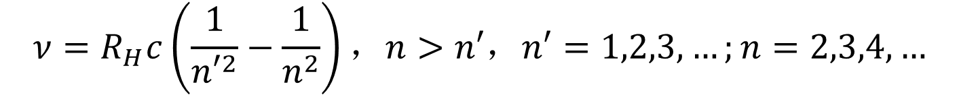

一、氢原子光谱实验
原子光谱，是由原子在能量变化时所发射或吸收的一系列波长的光所组成的光谱。
实验指出：氢原子光谱是频率（波长）分立的线光谱，而且原子在正常状态下是稳定的和不辐射的。
巴尔末公式
$$ν=R_{H}c\left(\frac{1}{{n′}^{2}}−\frac{1}{n^{2}}\right)，n>n′，n′=1,2,3,…;n=2,3,4,…$$
$R_{H}=1.09\text{73731}×{10}^{7}m^{−1}$是氢的里德伯常数，$c$是光速。
可见，有 $v_{1},v_{2}$谱线，常还有 $|v_{1}±v_{2}|$的谱线，此原则称为并合原则。
经典理论无法解释!

Slide 3
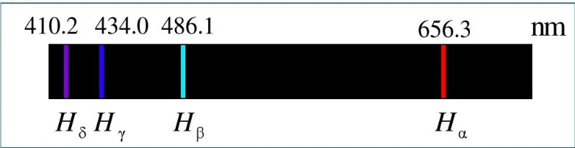

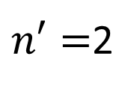

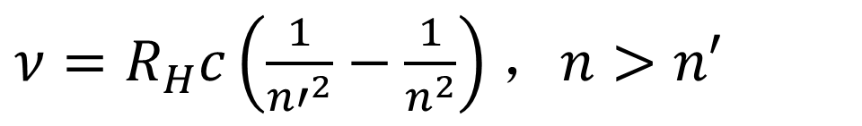
一、氢原子光谱实验
氢原子光谱巴尔末系
$ν=R_{H}c\left(\frac{1}{{n′}^{2}}−\frac{1}{n^{2}}\right)$ ，$n>n′$
$n′=$2
$$\frac{c}{λ}=ν=R_{H}c\left(\frac{1}{2^{2}}−\frac{1}{n^{2}}\right)$$
$$λ=364.53\left(\frac{n^{2}}{n^{2}−4}\right)nm$$

Slide 4

一、氢原子光谱实验
经典电动力学无法解释氢原子光谱实验：
电子绕核做圆周运动，不断辐射能量，电子运动轨道的曲率半径逐渐减小，大量损失能量，最终塌陷到原子核上：与原子稳定存在相矛盾；
辐射能量连续减小，频谱应该连续：与原子的离散谱相矛盾；
按照经典理论，存在某一频率$ν$的谱线，也存在这个频率的整数倍的谐波：与氢原子光谱遵循并合原则相矛盾。
Notes:
经典氢原子：不能建立稳定的氢原子模型；加速电子产生的辐射频率是连续的；频率的整数倍谐波

Slide 5
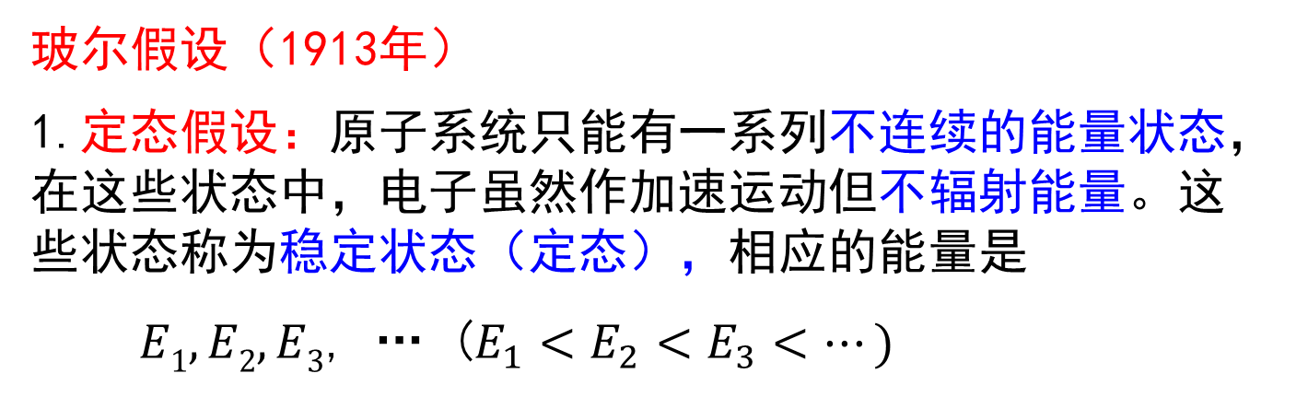
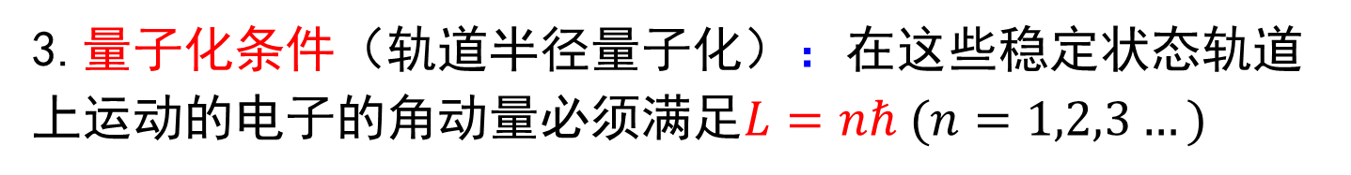
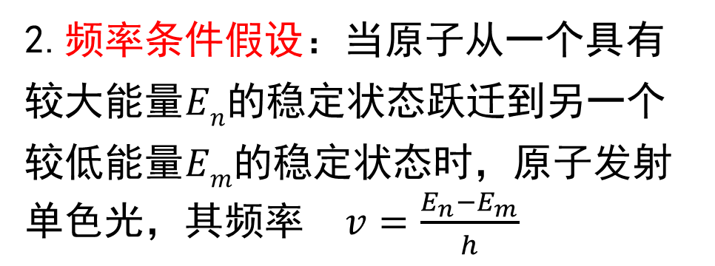
二、玻尔理论
玻尔假设（1913年）
1.定态假设：原子系统只能有一系列不连续的能量状态，在这些状态中，电子虽然作加速运动但不辐射能量。这些状态称为稳定状态（定态），相应的能量是
$E1, E2,E3$, … ($E_{1}<E_{2}<E_{3}<…)$
E₃
2.频率条件假设：当原子从一个具有较大能量$En$的稳定状态跃迁到另一个较低能量$Em$的稳定状态时，原子发射单色光，其频率 $v=\frac{E_{n}−E_{m}}{h}$
E₂
E₁
3.量子化条件（轨道半径量子化）：在这些稳定状态轨道上运动的电子的角动量必须满足$L=nℏ (n=1,2,3…)$
Notes:
玻尔对原子光谱线系巴尔末公式的理论解释，当时已有的原子模型是电子绕原子核运转，玻尔在前人的基础上假设

Slide 6
二、玻尔理论
为了克服玻尔理论带有人为性质的缺陷，德布罗意把原子定态与驻波联系起来，即把粒子能量量子化问题和有限空间中驻波的波长（或频率）的分立性联系起来。
例如：氢原子中作稳定圆周运动的电子相应的驻波示意图
r
要求圆周长是波长的整数倍
德布罗意关系
于是角动量：

Slide 7

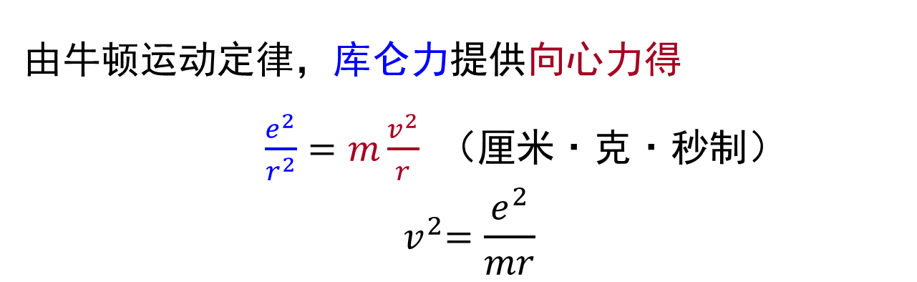
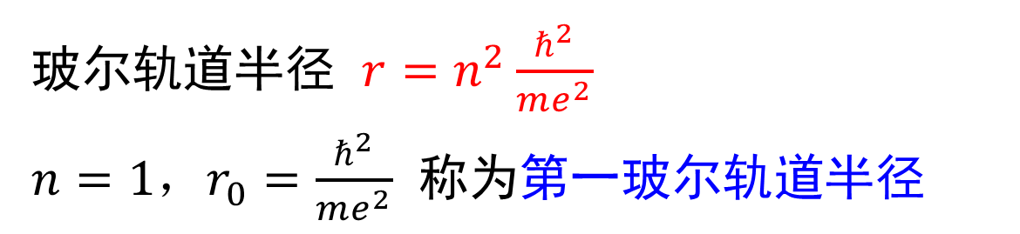
由玻尔假设推导巴尔末公式
二、玻尔理论
假设氢原子中的电子绕核作圆周运动
由牛顿运动定律，库仑力提供向心力得
$\frac{e^{2}}{r^{2}}=m\frac{v^{2}}{r}$ （厘米·克·秒制）
$${ v}^{2}=\frac{e^{2}}{mr}$$
由量子化条件 $L=rp=rmv=nℏ$得
$v^{2}={\left(\frac{nℏ}{mr}\right)}^{2}$
玻尔轨道半径 $r=n^{2}\frac{ℏ^{2}}{me^{2}}$
$n=1，r_{0}=\frac{ℏ^{2}}{me^{2}}$ 称为第一玻尔轨道半径

Slide 8


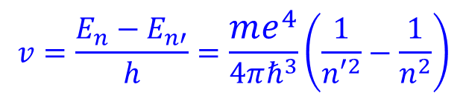
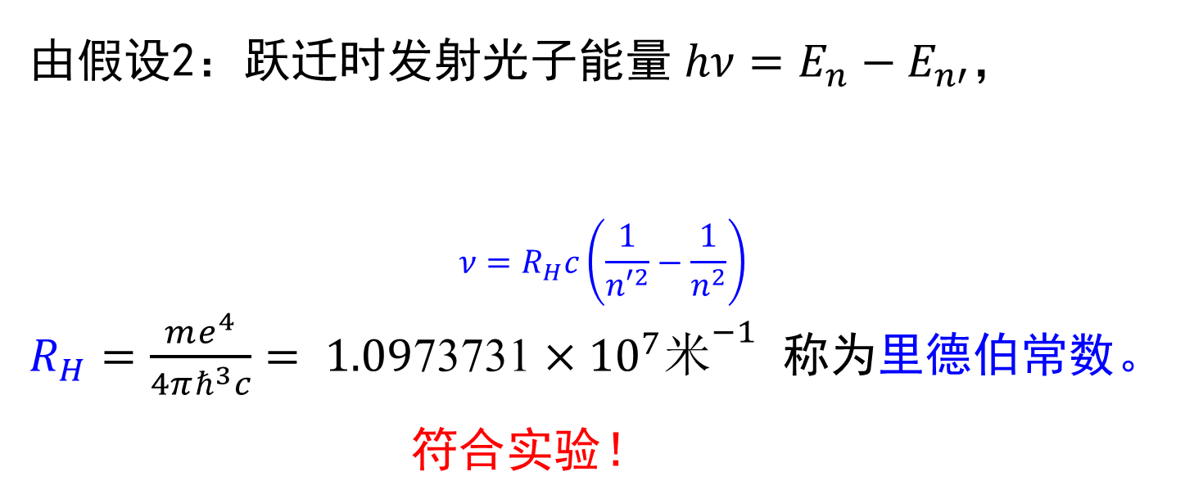
由玻尔假设推导巴尔末公式
二、玻尔理论
能量是动能和势能$E=\frac{1}{2}mv^{2}−\frac{e^{2}}{r}$，
$v^{2}=\frac{e^{2}}{mr}$ ，$r=n^{2}\frac{ℏ^{2}}{me^{2}}$
能量${ E}_{n}=−\frac{me^{4}}{2n^{2}ℏ^{2}}$
由假设2：跃迁时发射光子能量$hν=E_{n}−E_{n′}$，
$$ν=R_{H}c\left(\frac{1}{{n′}^{2}}−\frac{1}{n^{2}}\right)$$
$R_{H}=\frac{me^{4}}{4πℏ^{3}c}= 1.09\text{73731}×{10}^{7}米^{−1}$ 称为里德伯常数。
符合实验！
$$v=\frac{E_{n}−E_{n′}}{h}=\frac{me^{4}}{4πℏ^{3}}\left(\frac{1}{{n′}^{2}}−\frac{1}{n^{2}}\right)$$
Notes:
库仑力公式
圆周运动，向心力由库仑力提供; 前两个式子解出v和r，代入后来的En。第一波尔轨道半径0.5A。
$$\frac{1}{2πℏ}\left(−\frac{me^{4}}{2n^{2}ℏ^{2}}+\frac{me^{4}}{2{n′}^{2}ℏ^{2}}\right)$$

Slide 9
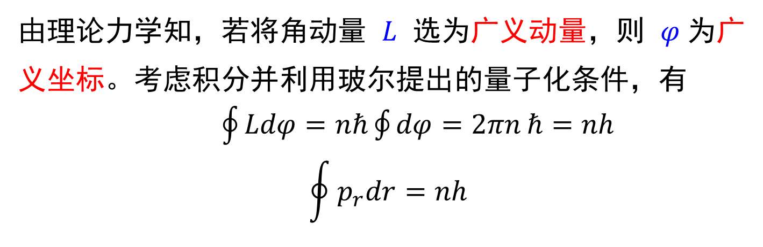
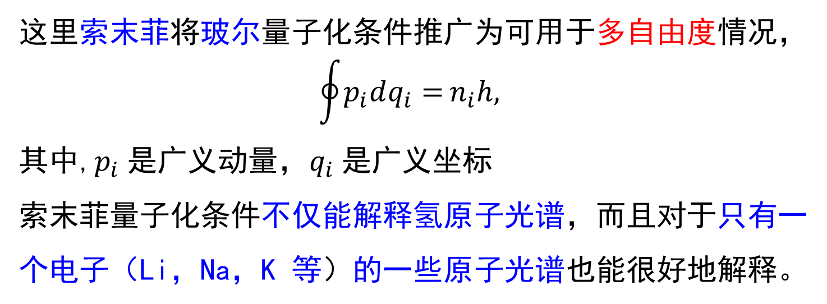
二、玻尔理论
由理论力学知，若将角动量 $L$ 选为广义动量，则 $φ$为广义坐标。考虑积分并利用玻尔提出的量子化条件，有
$\oint{Ldφ=nℏ\oint{dφ=2πn}}ℏ=nh$
$$\oint{p_{r}dr}=nh$$
这里索末菲将玻尔量子化条件推广为可用于多自由度情况，
$$\oint{p_{i}dq_{i}=}n_{i}h, \begin{matrix} \\ \end{matrix}$$
其中,$p_{i}$是广义动量，$q_{i}$是广义坐标
索末菲量子化条件不仅能解释氢原子光谱，而且对于只有一个电子（Li，Na，K 等）的一些原子光谱也能很好地解释。
Notes:
分析力学

Slide 10
三、玻尔理论的意义
玻尔理论无法克服的困难
玻尔量子论首次打开了认识原子结构的大门，取得了很大的成功。但是它的局限性也逐渐为人们所认识：
1.不能证明复杂的原子甚至比氢稍微复杂的氦原子的光谱；
2.不能给出光谱的谱线强度（相对强度）；
3.只能处理周期运动，不能处理非束缚态问题，如散射问题；
4.从理论上讲，能量量子化概念与经典力学不相容。多少带有人为的性质，其物理本质还不清楚。
Notes:
玻尔理论的缺陷，主要因为是把微观粒子看作经典力学中的质点，把经典力学的规律用在微观粒子上

Slide 11
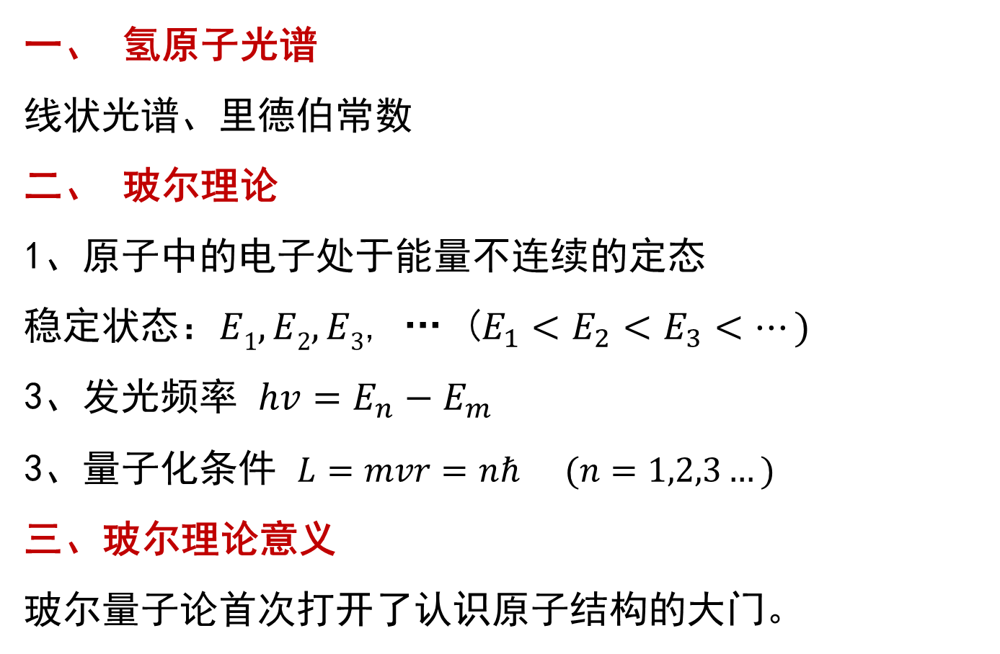
小结
一、 氢原子光谱
线状光谱、里德伯常数
二、 玻尔理论
1、原子中的电子处于能量不连续的定态
稳定状态：$E1,E2,E3$, … ($E_{1}<E_{2}<E_{3}<…)$
3、发光频率 $hv=E_{n}−E_{m}$
3、量子化条件 $L=mvr=nℏ (n=1,2,3…)$
三、玻尔理论意义
玻尔量子论首次打开了认识原子结构的大门。

